Slide 1

卷积神经网络

Slide 2
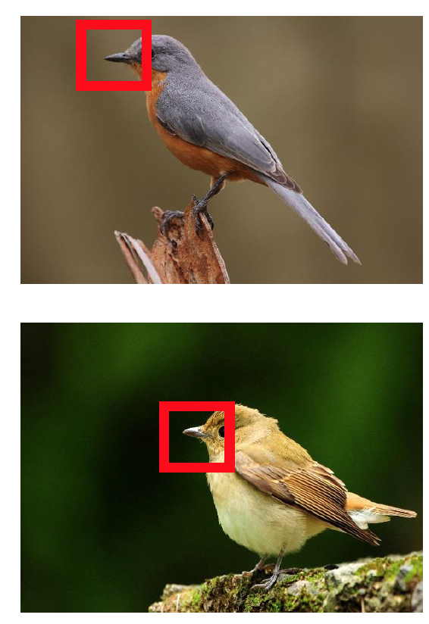
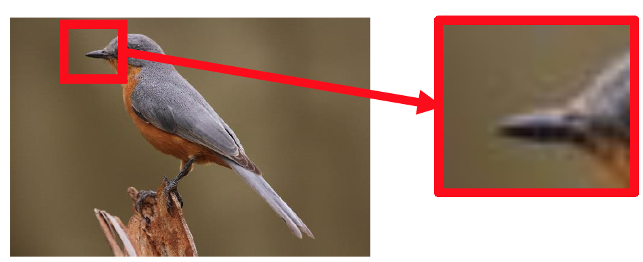
考虑这个问题：识别鸟嘴
1.小区域。
2.不同位置。
用某个滤波器扫描全图。

Slide 3
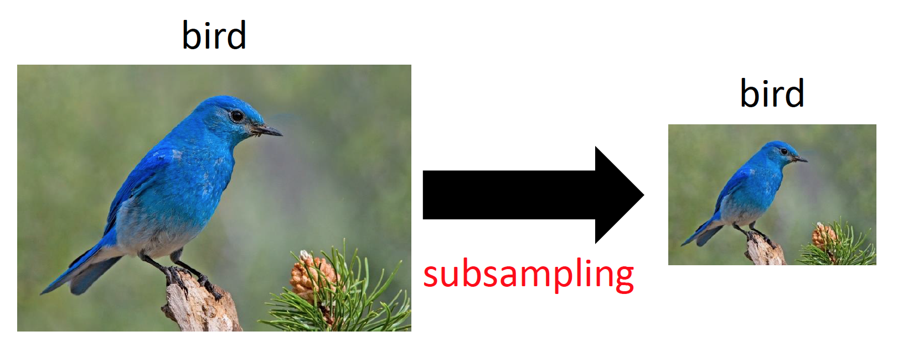
3. 大小应该不受影响。

Slide 4
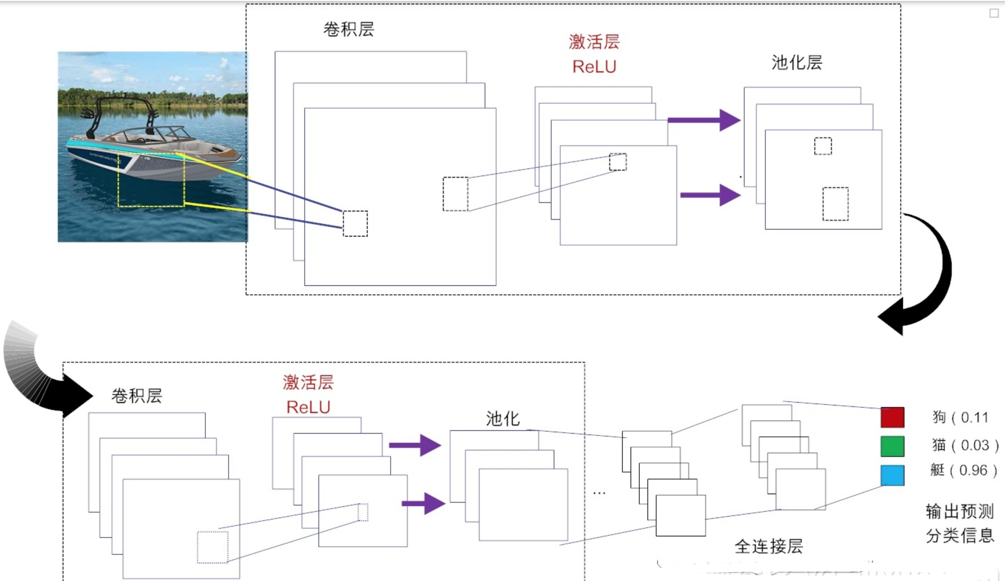

Slide 5
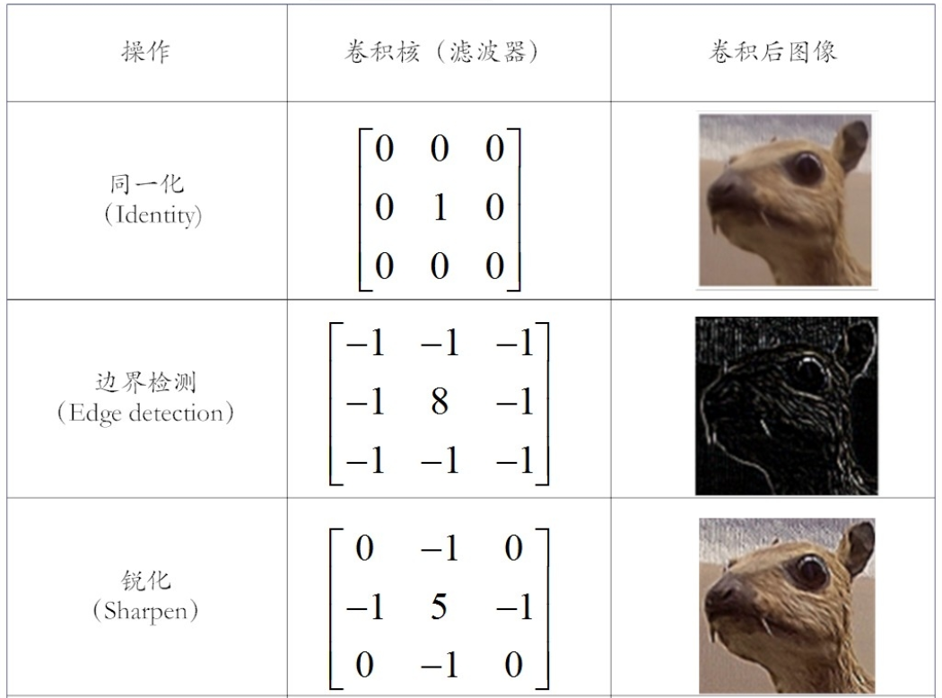
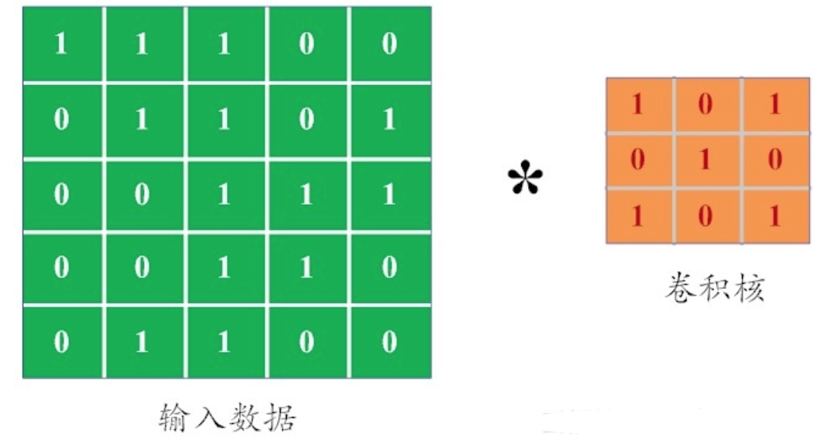
输入的是矩阵。
卷积核充当滤波器。
卷积：

Slide 6
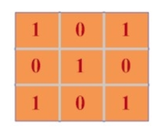

如何求？
卷积层：这个是卷积神经网络的核心所在。在卷积层，通过实现“局部感知”和“权值共享”等系列的设计理念，可达到两个重要的目的：对高维输入数据实施降维处理和实现自动提取原始数据的核心特征。

Slide 7
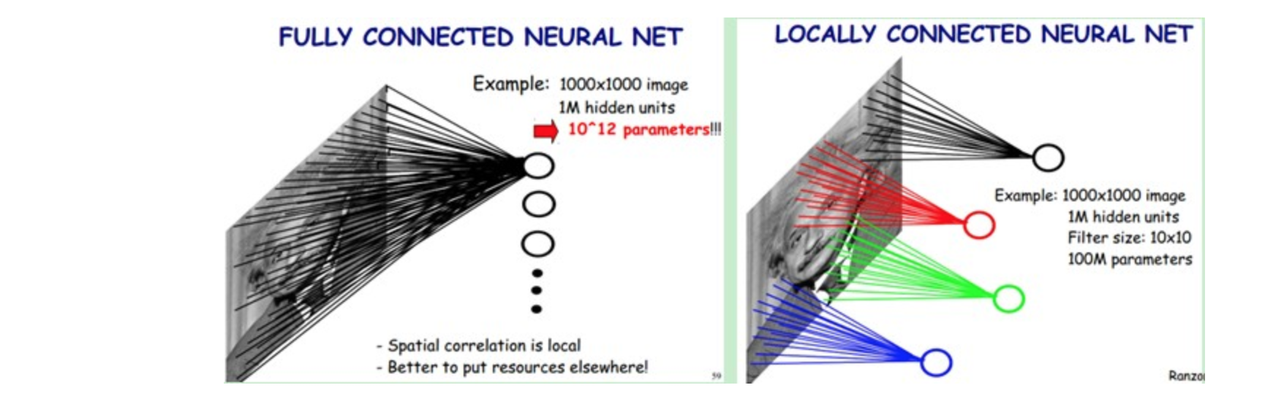
局部感知和权值共享：
在上右图中，假如每个神经元只和10×10个像素值相连，那么权值数据为1000000×100个参数，减少为原来的万分之一。而那10×10个像素值对应的10×10个参数，其实就相当于卷积操作。
每个神经元都对应100个参数，一共1000000个神经元，如果这1000000个神经元的100个参数都是相等的，那么参数数目就变为100了。

Slide 8
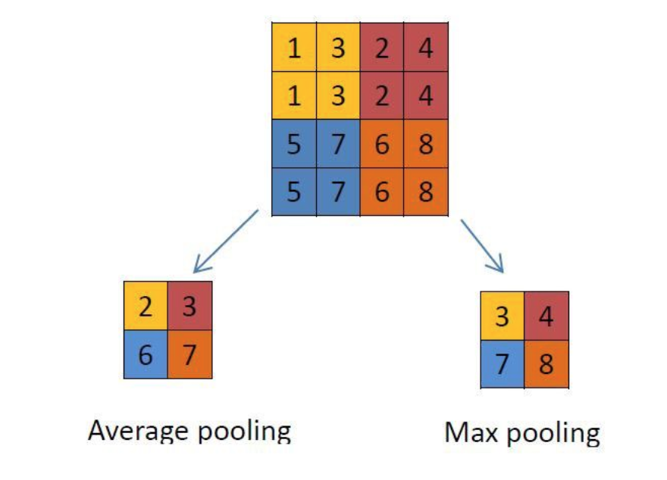
池化层：这个层主要使用不同的函数为输入降维。通常，最大池化层（max-pooling layer）出现在卷积层之后。池化层使用 2*2 的矩阵，以卷积层相同的方式处理图像，不过它是给图像本身降维。「最大池化」和「平均池化」的示例。
解决大小不受影响的问题。

Slide 9
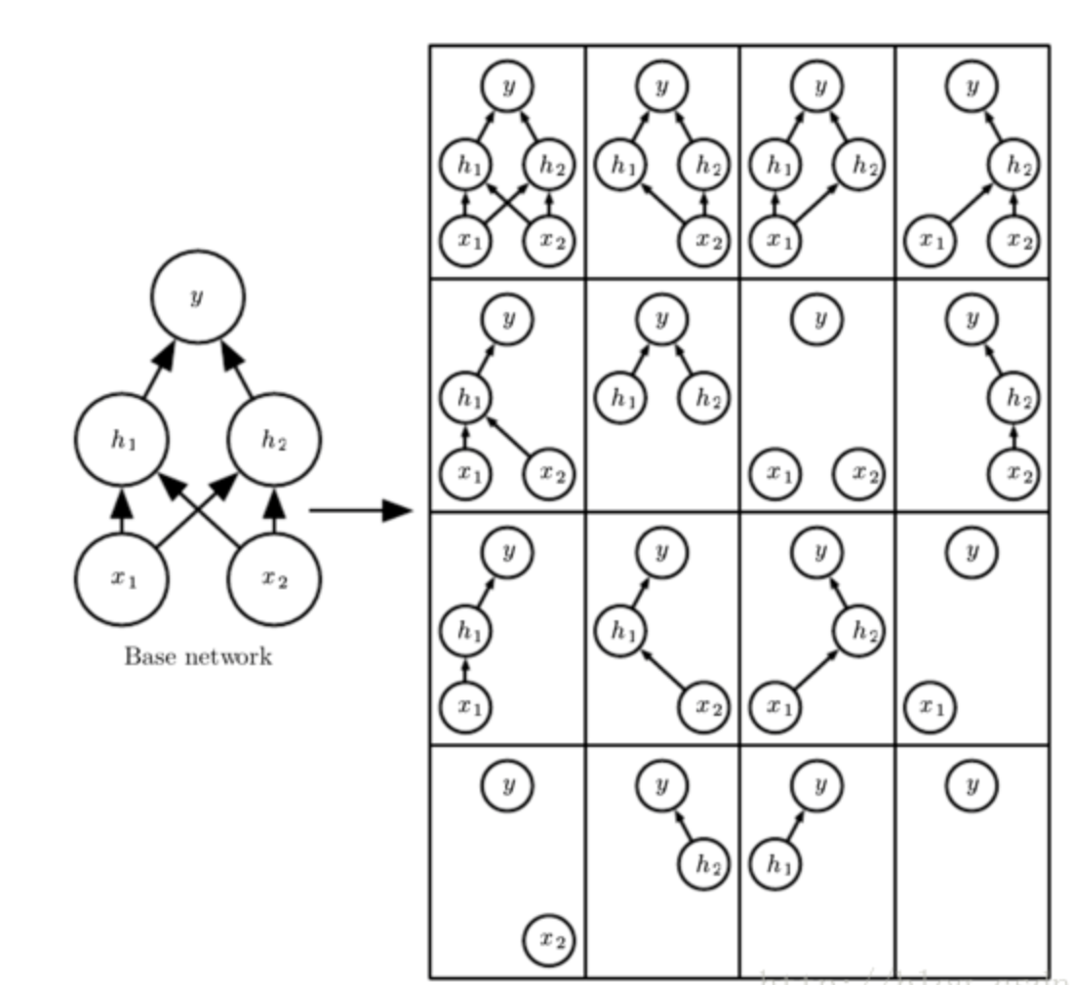
Dropout：
对比Rf算法思想，
理解dropout

Slide 10
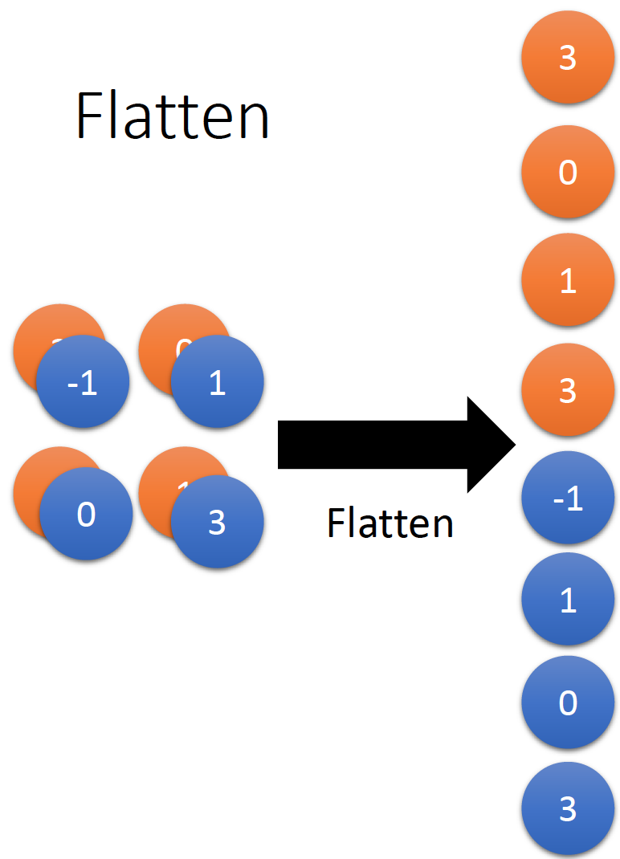
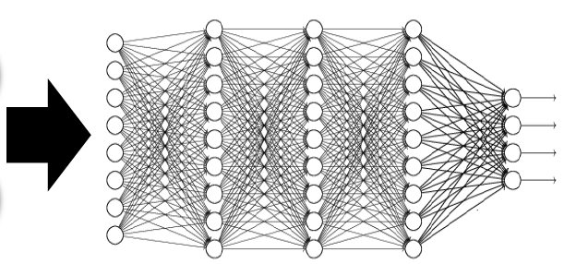

Slide 11
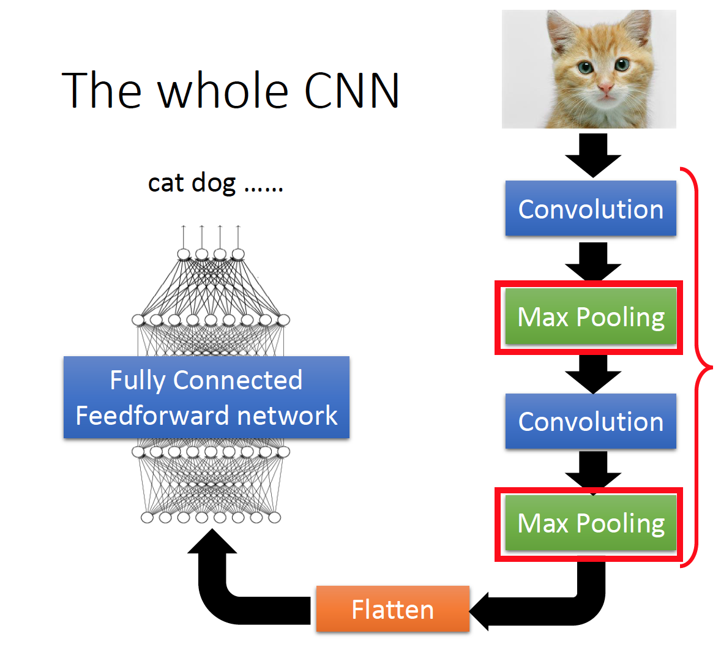

Slide 12
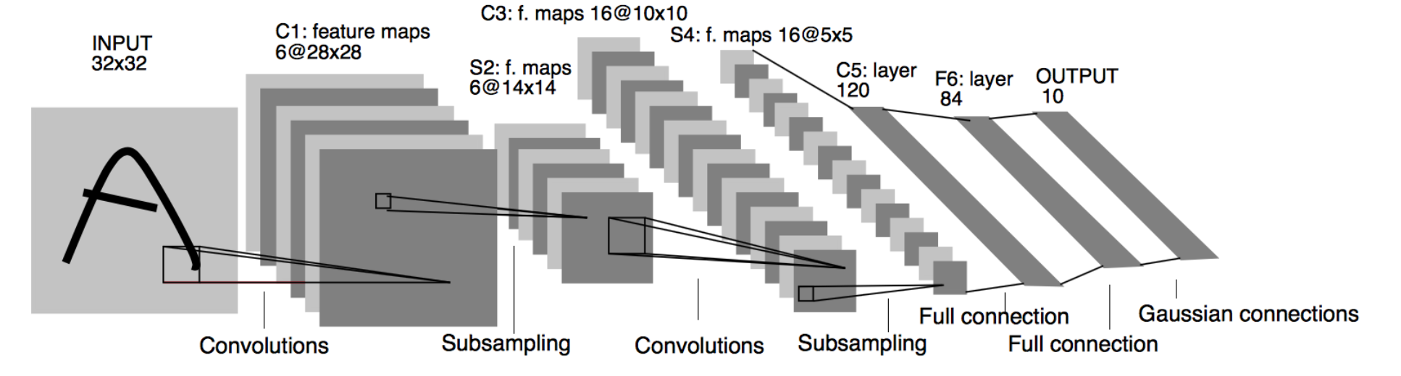
LeNet
LeNet诞生于1994年，由深度学习三巨头之一的Yan LeCun提出，他也被称为卷积神经网络之父。LeNet主要用来进行手写字符的识别与分类，准确率达到了98%，并在美国的银行中投入了使用，被用于读取北美约10%的支票。LeNet奠定了现代卷积神经网络的基础。
三个卷积层，两个下采样层和一个全连接层

Slide 13
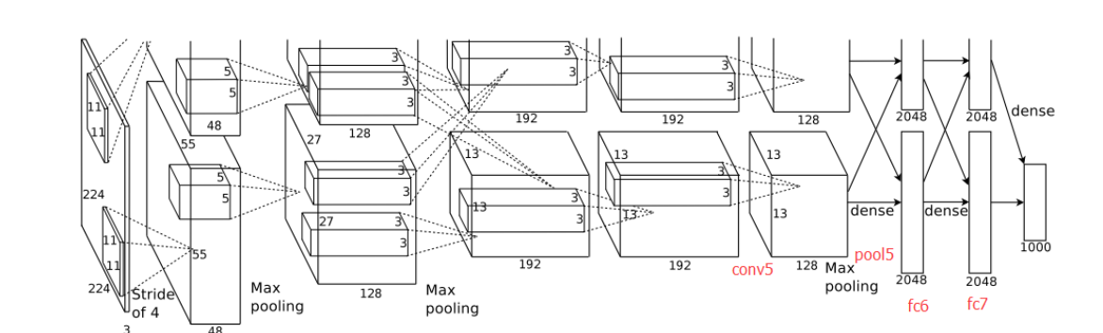
AlexNet
AlexNet由Hinton的学生Alex Krizhevsky于2012年提出，并在当年取得了Imagenet比赛冠军。AlexNet可以算是LeNet的一种更深更宽的版本，证明了卷积神经网络在复杂模型下的有效性，算是神经网络在低谷期的第一次发声，确立了深度学习，或者说卷积神经网络在计算机视觉中的统治地位。

Slide 14
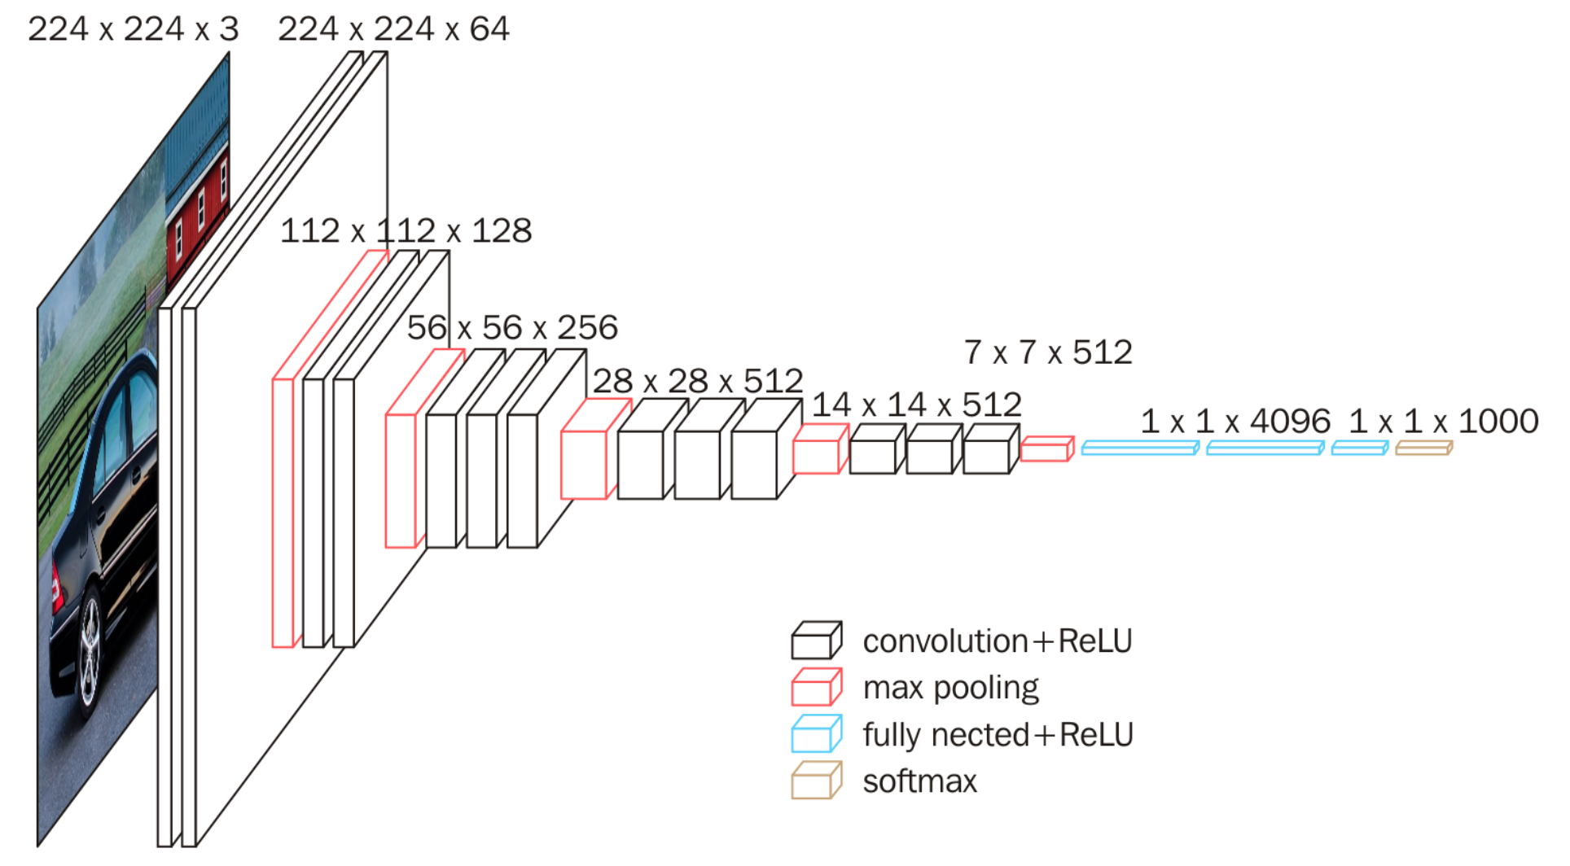
VggNet
VGGNet是牛津大学计算机视觉组和Google DeepMind公司一起研发的深度卷积神经网络，并取得了2014年Imagenet比赛定位项目第一名和分类项目第二名。该网络主要是泛化性能很好，容易迁移到其他的图像识别项目上，可以下载VGGNet训练好的参数进行很好的初始化权重操作，很多卷积神经网络都是以该网络为基础，比如FCN，UNet，SegNet等。vgg版本很多，常用的是VGG16，VGG19网络。

Slide 15
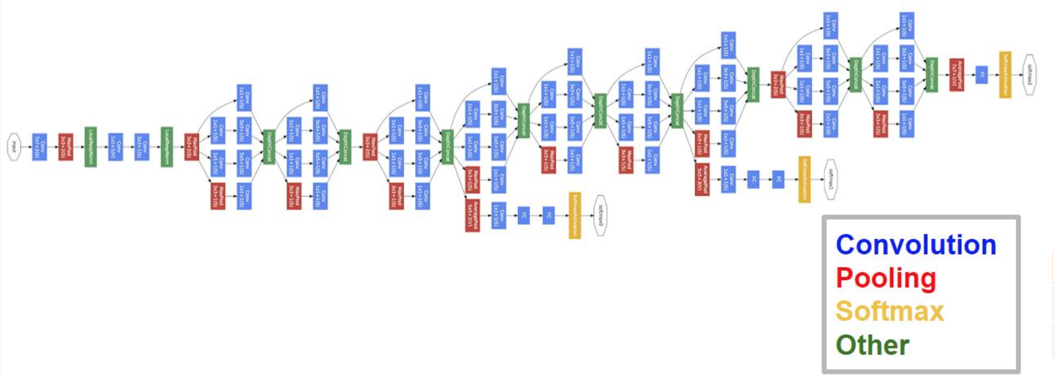
GoogLeNet
GoogLeNet, 2014年ILSVRC挑战赛冠军，将Top5 的错误率降低到6.67%. 一个22层的深度网络.

Slide 16
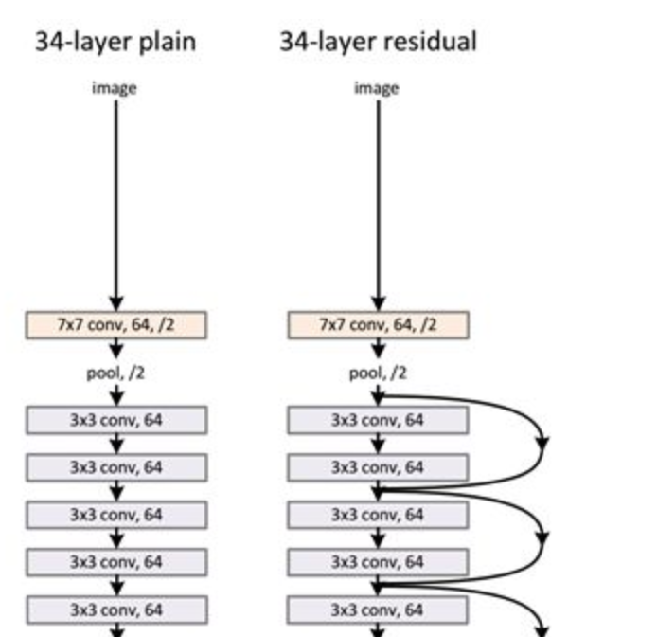
ResNet
ResNet（残差神经网络）由微软研究院的何凯明等4名华人于2015年提出，成功训练了152层超级深的卷积神经网络，效果非常突出，而且容易结合到其他网络结构中。在五个主要任务轨迹中都获得了第一名的成绩

